Slide 1
Методическая копилка участника конкурса «Учитель года - 2023» по теме «Использование современных образовательных технологий в работе с детьми старшего дошкольного возраста»
АКСЕНОВА КРИСТИНА ВИТАЛЬЕВНА,
ВОСПИТАТЕЛЬ
МБДОУ № 26 г. УГЛЕГОРСКА

Slide 3
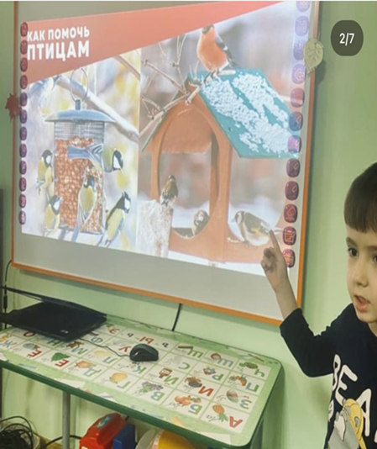
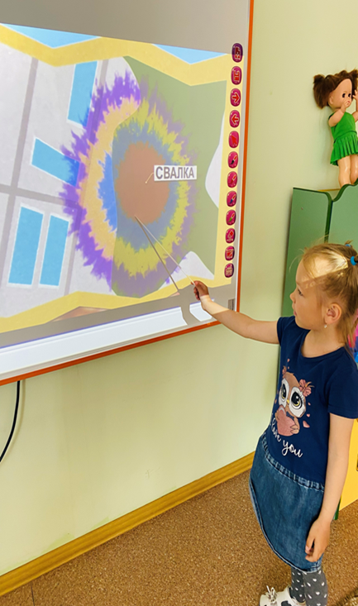
Использование ИКТ

Slide 4
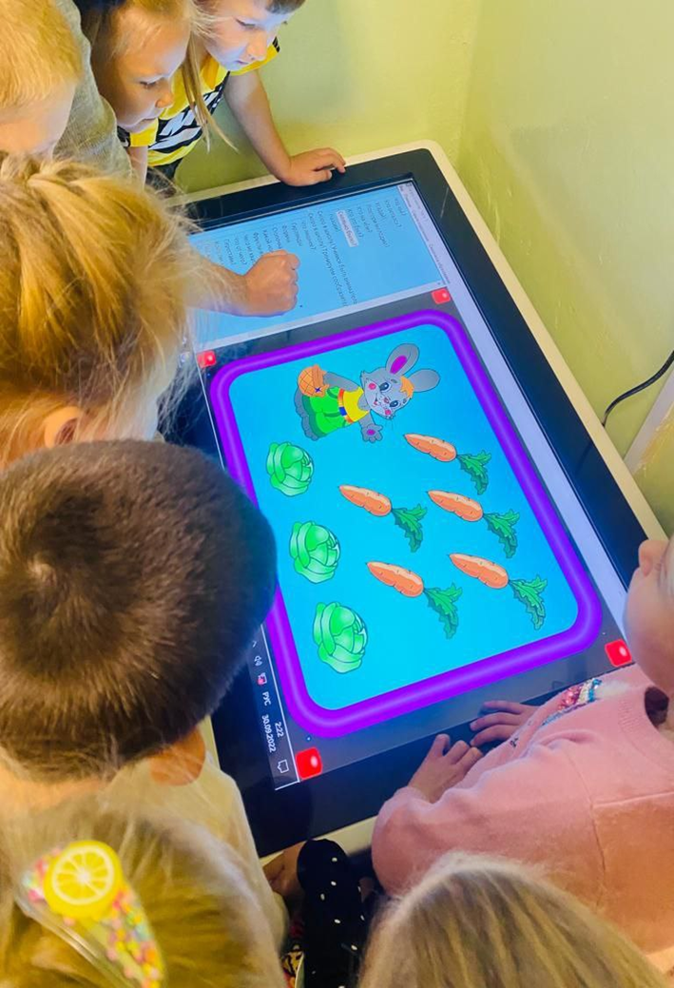
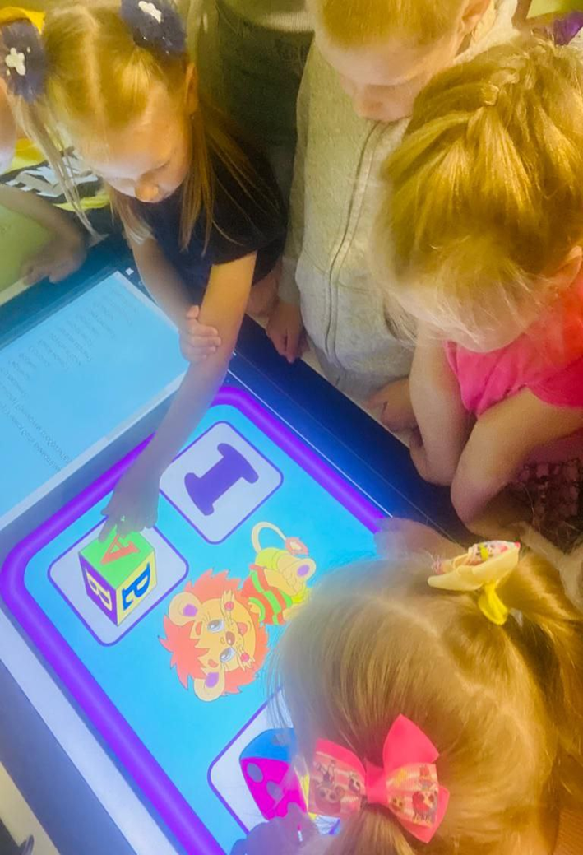
Интерактивный стол

Slide 5
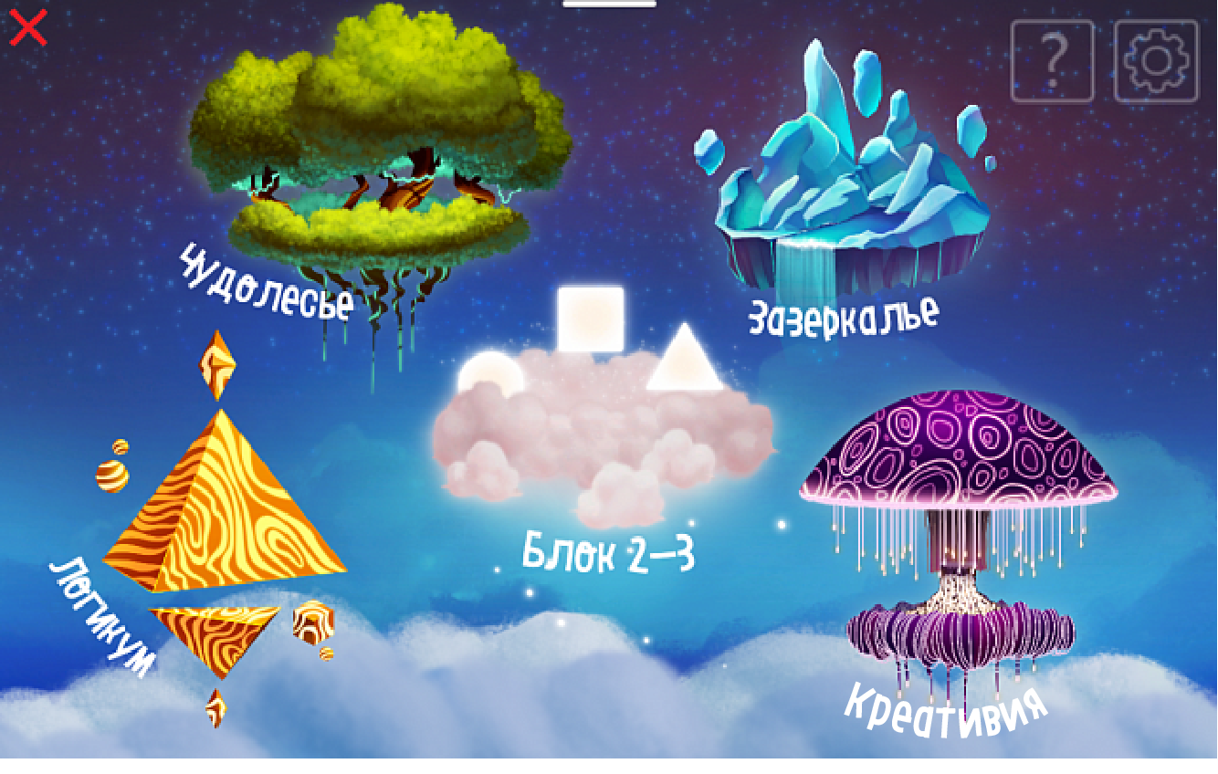
Интерактивный пол

Slide 6
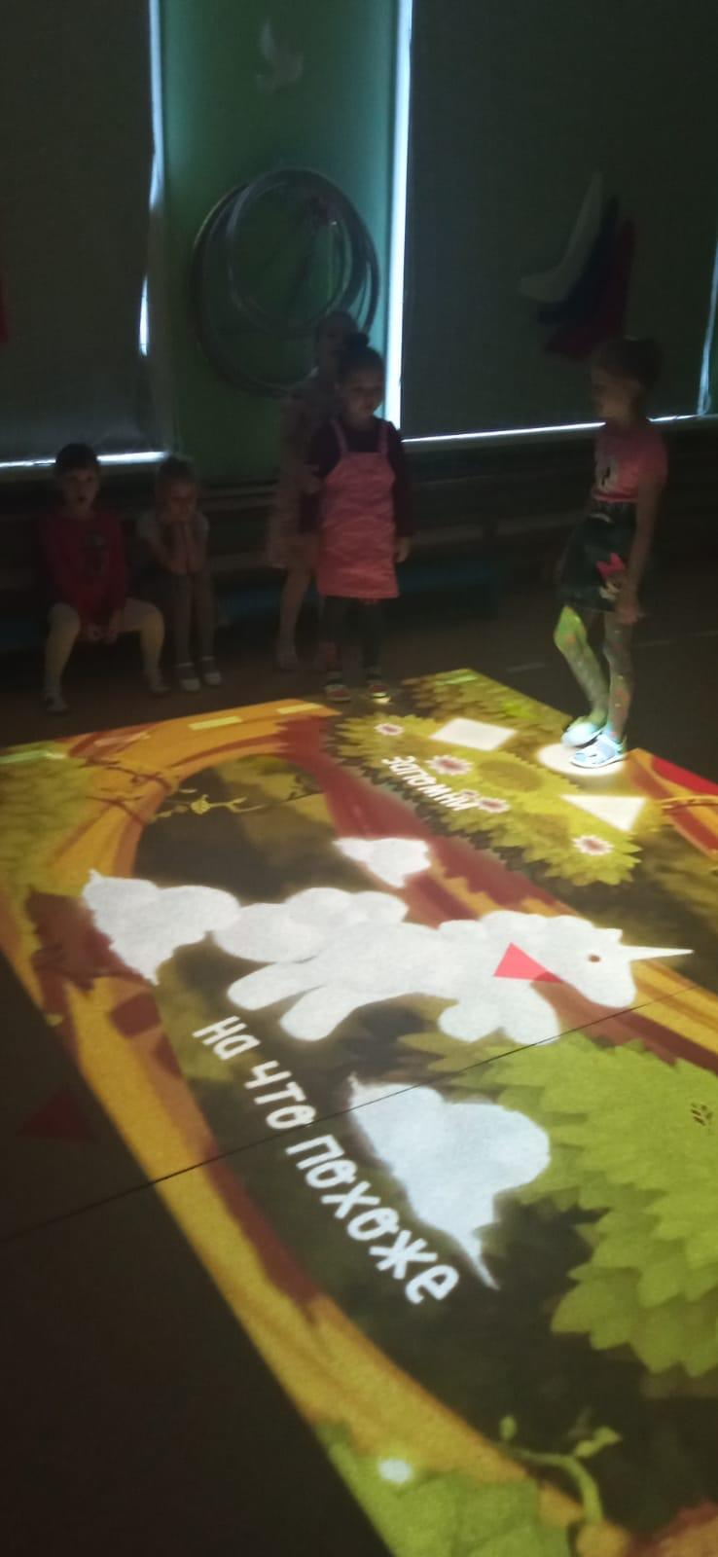
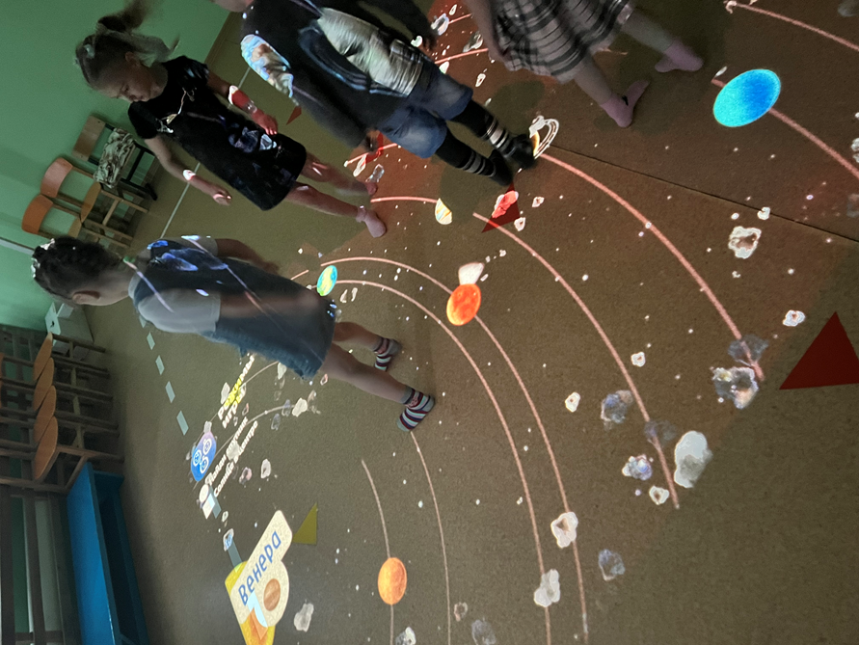
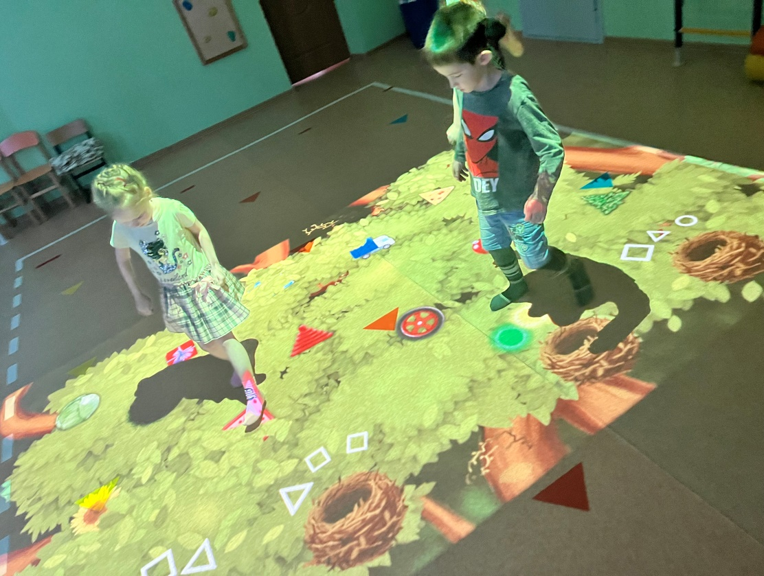

Slide 7
Технология проектной деятельности

Slide 8
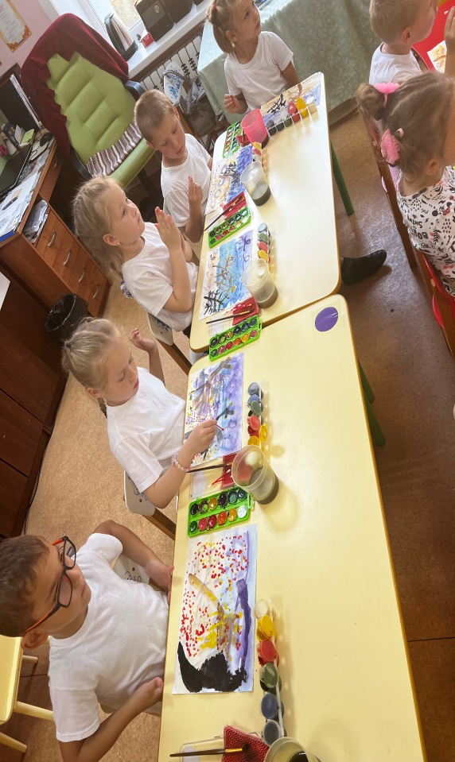
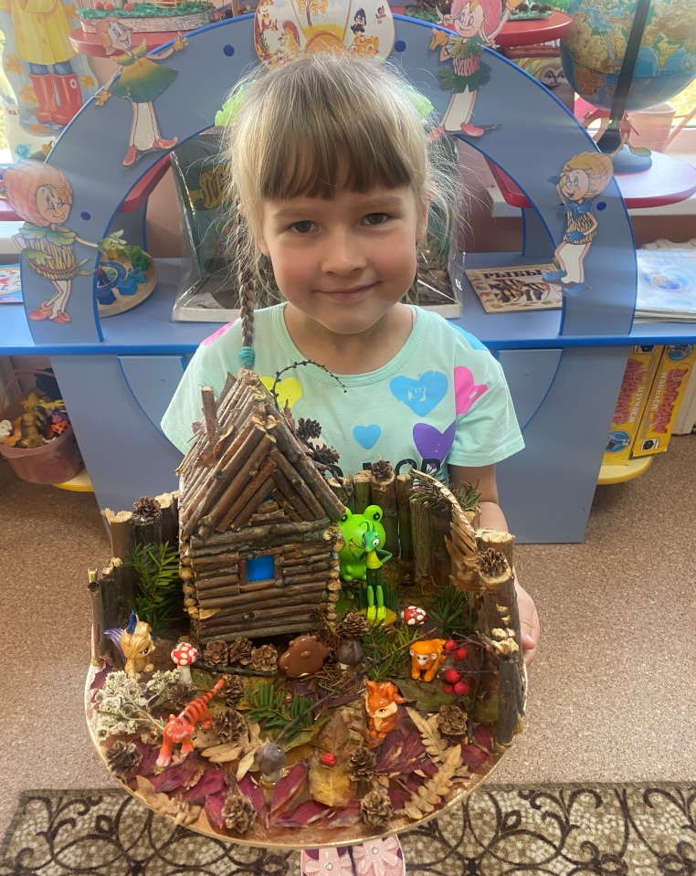
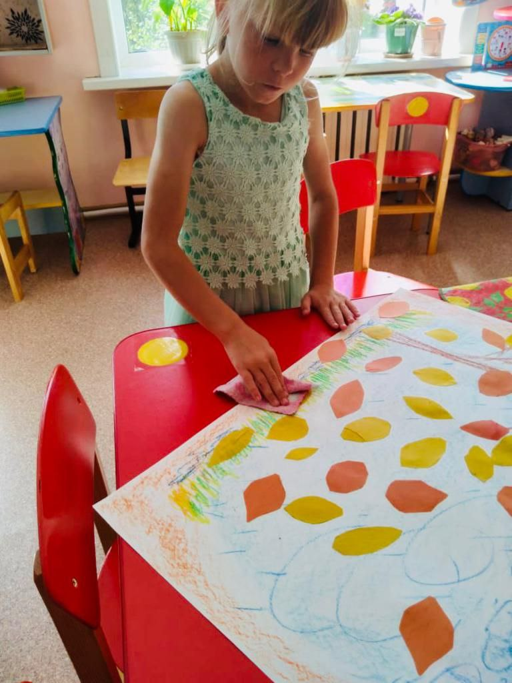
Проект «Осень золотая»

Slide 9
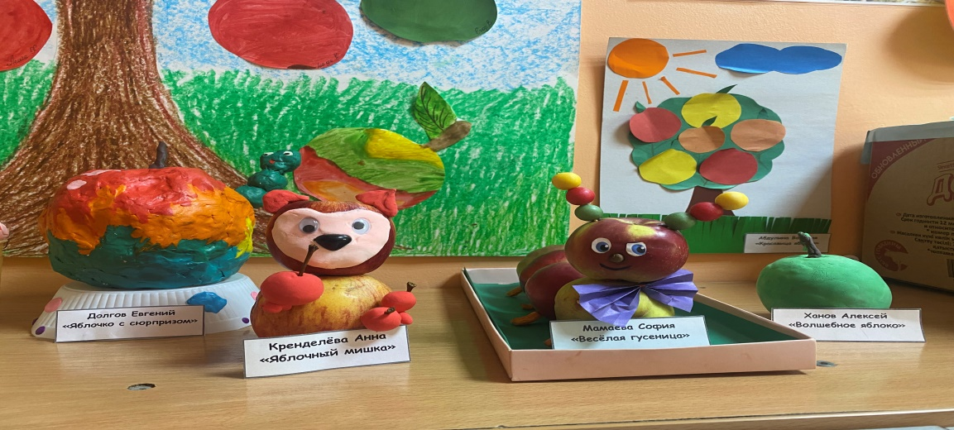
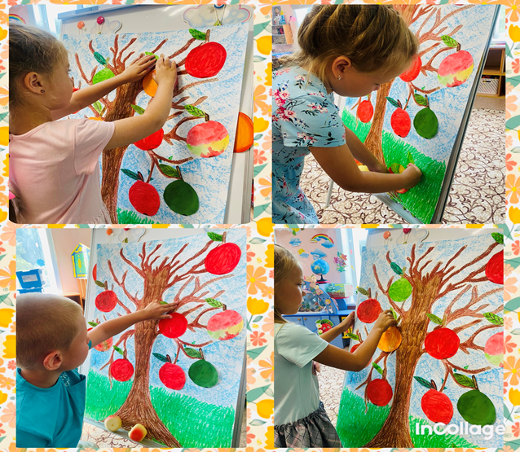
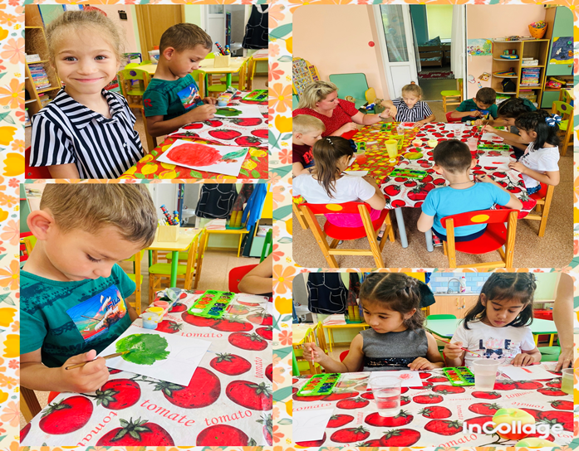
Проект «Яблочный спас»

Slide 10
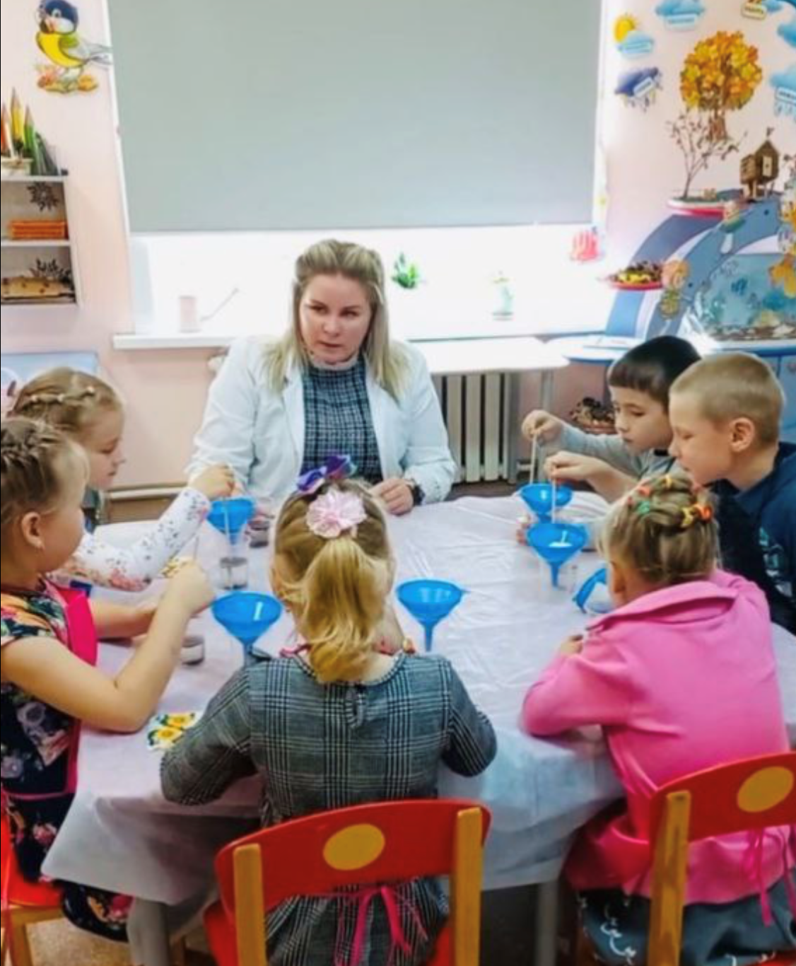
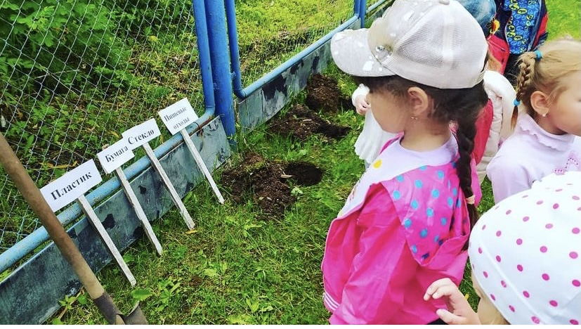
Технология познавательно-исследовательской деятельности

Slide 12
Благодарю за внимание!

